Slide 1

PRESTACIONES TÉCNICAS Y ASPECTOS LEGALES DE LA DISCAPACIDAD

Slide 2



ESTRUCTURA DE NUESTRO SISTEMA DE DERECHOS SOCIALES

Slide 3
CARTERA DE SERVICIOS SOCIALES 2008
PASAMOS DE UN SISTEMA ASISTENCIALISTA A UNO GARANTISTA
PRESTACIONES GARANTIZADAS
PRESTACIONES NO GARANTIZADAS
Prestación Garantizada: prestación del sistema público de servicios sociales exigible como derecho subjetivo.
Prestación No Garantizada: prestación de el Sistema público de servicios sociales que únicamente será exigible en el caso de que exista disponibilidad presupuestaria.
PUERTA DE ENTRADA:
SERVICIOS SOCIALES y/o UNIDADES DE BARRIO
TRABAJADOR SOCIAL DE LA ASOCIACIÓN

Slide 4
PRESTACIÓN | REQUISITOS | SOLICITUD
Adquisición, reparación y renovación de diversos productos ortoprotésicos http://www.navarra.es/home_es/servicios/ficha/2200/Adquisicion-reparacion-y-renovacion-de-diversos-productos-ortoprotesicos | El facultativo especialista realiza la prescripción en el modelo oficial del SNS-O. Nota: Excepcionalmente podrán realizar la prescripción los Médicos de Atención Primaria. El solicitante acude con la prescripción al establecimiento que elija, donde comprará y abonará el producto prescrito. El facultativo entrega el modelo cumplimentado al solicitante. | Sección: Servicio de Prestaciones y Conciertos Ambulatorio Conde Oliveto, 3ª Planta, Plaza de la Paz s/n Teléfono: 848 429004 Fax: 848 429055 Horario: De lunes a viernes de 8:30 a 14:30 horas Organismo responsable - convocante Servicio Navarro de Salud-Osasunbidea
Adquisición, reparación y renovación de sillas de ruedas eléctricas http://www.navarra.es/home_es/servicios/ficha/2205/Adquisicion-reparacion-y-renovacion-de-sillas-de-ruedas-electricas | El facultativo especialista cumplimenta la prescripción en el modelo oficial del SNS-O. El facultativo entrega el modelo cumplimentado al solicitante. El solicitante acude al Servicio de Prestaciones y Conciertos con la prescripción y una copia de la TIS. Este servicio tras valorar la solicitud concede una autorización para acudir al establecimiento que el SNS-O tiene concertado. El solicitante podrá retirar la silla de ruedas eléctrica sin necesidad de abonar importe alguno. | Sección: Servicio de Prestaciones y Conciertos Ambulatorio Conde Oliveto, 3ª Planta, Plaza de la Paz s/n Teléfono: 848 429004 Fax: 848 429055 Horario: De lunes a viernes de 8:30 a 14:30 horas Organismo responsable - convocante Servicio Navarro de Salud-Osasunbidea
Subvención para tratamiento Petö 2017 http://www.navarra.es/home_es/Servicios/ficha/2090/Subvencion-para-tratamiento-Pet- | Ayudas a familias con hijos menores de 16 años diagnosticados de parálisis cerebral o trastornos neurológicos afines, que hayan recibido tratamiento por el método Petö entre enero y septiembre de 2017 | Sección de Ciudadanía Sanitaria, Aseguramiento y Garantías Departamento de Salud C/Amaya 2 A, 3ª planta 31002 - Pamplona Tel.: 848423198 - 848423528 subvenciones.salud@navarra.es Organismo responsable - convocante Departamento de Salud

Slide 5
PRESTACIÓN | REQUISITOS | SOLICITUD
Prestaciones a personas con discapacidad, subsidio de movilidad y compensación por gastos de transporte (LISMI) Cuantía anual: 759,60€ Cuantía mensual: 63,60€ Transporte adaptado y asistido para personas con discapacidad Cruz roja | Personas afectadas de una discapacidad en grado igual o superior al 33%, que dificulte gravemente la utilización de transportes colectivos y que sean mayores de 3 años. No encontrarse, por su estado de salud, imposibilitado para efectuar desplazamientos fuera de su domicilio habitual. Asimismo serán beneficiarios quienes, reuniendo el resto de condiciones, se encuentren atendidos en centros y realicen desplazamientos por un mínimo de diez fines de semana al año. Requisitos: En la calificación de grado de minusvalía debe especificar la dificultad de utilización de transportes colectivos. No superar el nivel de recursos económicos establecido según baremo. | Dirección General de Inclusión y Protección Social C/ González Tablas, 7 31005 Pamplona Teléfono: 902 165 170 Fax: 948 240 108 Correo electrónico: info.derechossociales@navarra.es Organismo responsable - convocante Departamento de Derechos Sociales
Ayudas técnicas para personas con discapacidad Ayuda económica destinada a cubrir necesidades generadas por la discapacidad para promocionar la autonomía personal. | Acreditar residencia efectiva y continuada en Navarra durante los dos años anteriores a la solicitud de la ayuda. Tener reconocido un grado de discapacidad igual o superior al 33%. El concepto por el que se solicita la ayuda deberá estar considerado en los diagnósticos que generaron el grado de minusvalía. No haber percibido ayuda por el mismo concepto en los últimos cuatro años. Tener una renta inferior a 1.164,98 euros de Renta Per Cápita mensual baremada. | Dirección General de Inclusión y Protección Social C/ González Tablas, 7 31005 Pamplona Teléfono: 902 165 170 Fax: 948 240 108 Correo electrónico: info.derechossociales@navarra.es Organismo responsable - convocante Departamento de Derechos Sociales http://www.cfnavarra.es/prm/Cartera%20de%20servicios%20sociales/pdf/es/discapacidad/Discapacidad-19.pdf
Subvenciones a comunidades de vecinos para eliminación de barreras | Años de antigüedad del edificio + 25años Subvención máxima Edificio sin ascensor y total eliminación de barreras - 45 % - 8.000 € Edificio con ascensor sin eliminación total de barreras – 20 % - 3.000€ | https://www.navarra.es/home_es/Temas/Vivienda/Ciudadanos/Ayudas+y+subvenciones/Rehabilitacion+y+reformas/Subvenciones+a+la+mejora+de+la+accesibilidad/

Slide 6
SERVICIOS Y PROGRAMAS QUE TE PUEDEN INTERESAR

Slide 7

¿Cómo te ayudamos a encontrar empleo?
ORIENTACIÓN
Trabajamos para aumentar tus opciones de encontrar empleo:
Enfocamos tu búsqueda: ¿Por dónde empezar?
Currículum, entrevista...
Nuevas competencias profesionales
FORMACIÓN
El mercado laboral cambia día a día y te ayudamos a cambiar con él.
Plan de formación individualizado
Orientación sobre cursos adecuados para tu perfil
Jornadas, actividades, cursos…
BOLSA DE EMPLEO
Te incorporamos a nuestra bolsa y te llamamos cuando una empresa busca tu perfil. Además:
Acompañamiento a ETTs
Programas específicos: mujer, exclusión, rural, Incorpora…
Apoyo al emprendimiento
SEGUIMIENTO
Has encontrado trabajo…pero no nos olvidamos de tí
Te apoyamos en tu incorporación
Posibilidad de empleo con apoyo
Estamos alerta por si surge un trabajo más adecuado para ti
¡QUEREMOS CONOCERTE!
Contacta con Avanza en el T 948 38 38 98 o avanza@cocemfenavarra.es e iniciaremos tu búsqueda

Slide 8
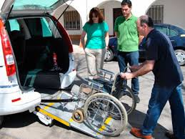
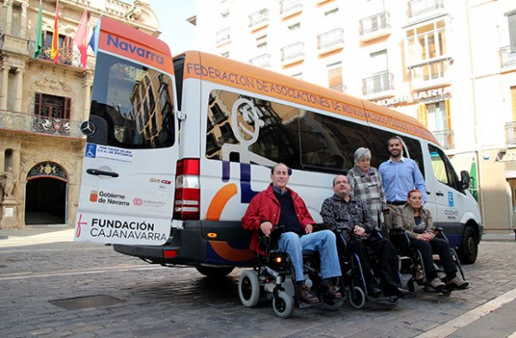
TRANSPORTE

Slide 9
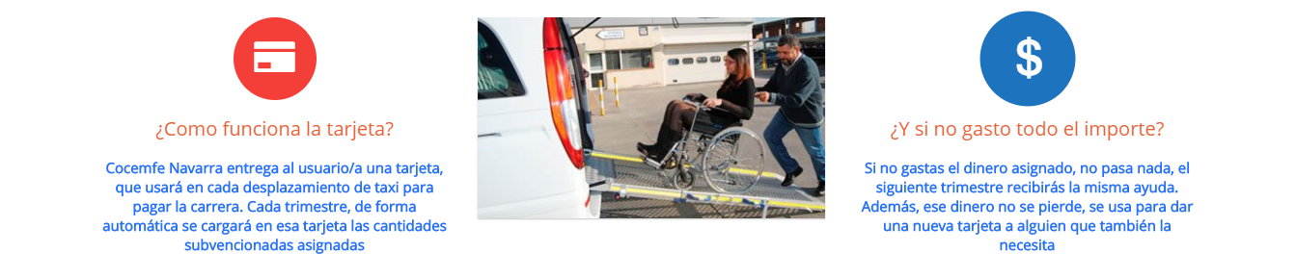
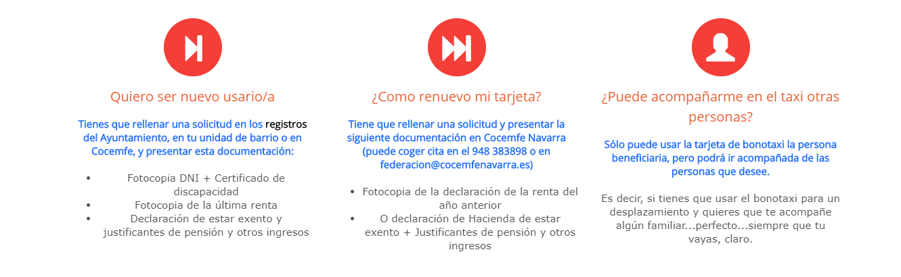
BONOTAXI

Slide 10

PROGRAMA DE VIDA INDEPENDIENTE
Tú tomas las riendas de tu vida
tú eres quien ejerces el poder de decisión
sobre tu propia existencia y tu participación autónoma en la vida social
https://www.youtube.com/watch?v=zZsyfkmslN8

Slide 11
Requisitos tener reconocida una discapacidad y/o dependencia estar empadronado/a en navarra estar interesado/a en desarrollar un proyecto individual de vida independiente llevar una vida activa: encontrarse desempeñando un trabajo remunerado, desarrollar una búsqueda activa de empleo; participar en una enseñanza superior o presentar un proyecto de vida independiente que requiera apoyo ser capaz de decidir por si mismo/a
¿Qué te ofrece la Oficina de Vida Independiente?
EL ACOMPAÑAMIENTO DE ASISTENTES PERSONALES
durante un nº de horas, para apoyar a la persona en su vida diaria: formación, trabajo, ocio...
APOYO DE UN EQUIPO MULTIDISCIPLINAR
(trabajadora social, terapeuta ocupacional y psicóloga) para un Proyecto de Vida Independiente.
AYUDAS TÉCNICAS QUE POTENCIEN TU AUTONOMÍA
BOLSA DE EMPLEO DE ASISTENTES
y plataforma web para la autogestión del servicio

Slide 12
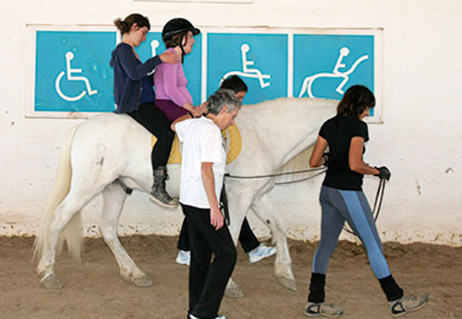


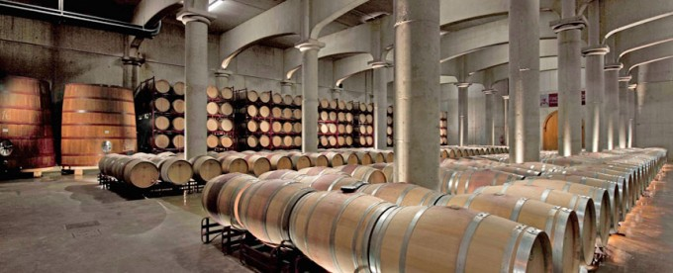

Ocio y tiempo libre fomentando la autonomía
http://www.cocemfenavarra.es/contigo/ocio/

Slide 13

GRACIAS / ESKERRIK ASKO

